Slide 1
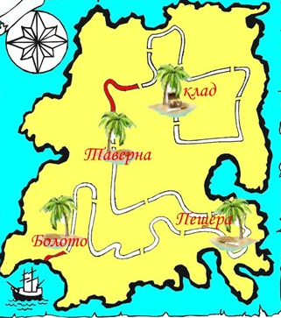
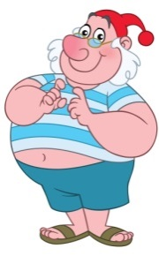
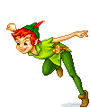
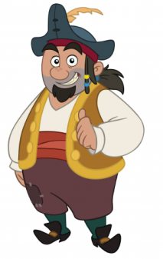
Карта
путешествия
Остров
почемучка

Slide 2
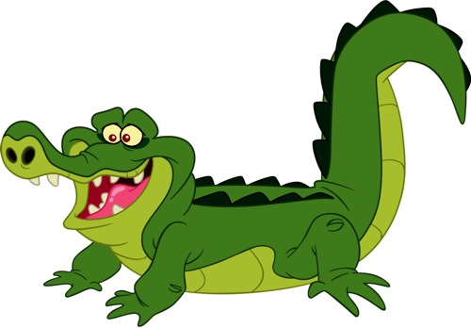
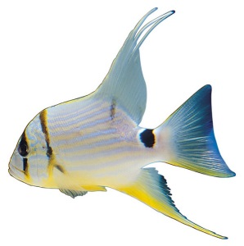
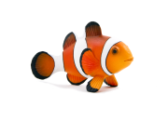
Остров Почемучка

Slide 3
Что такое речь?
Какая она бывает?

Slide 4
Из чего состоит наша речь?
Что такое предложение?
Какие они бывают?
.
?
!

Slide 5
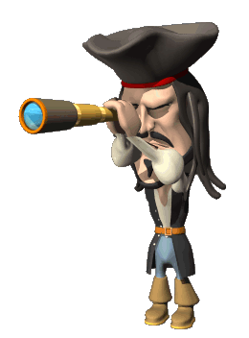
Чем отличается буква от звука?
На что делятся слова?
Подели слова на слоги:
буратино
кот
змея
бабочка
банан
рак
львёнок
мышь
белка
ежевика
Какой секрет?

Slide 6
Из букв составь слова
устл
ноте
стул
енот
рыба
быар
исла
лиса
ёрш
лёка
рёш
ёлка

Slide 7
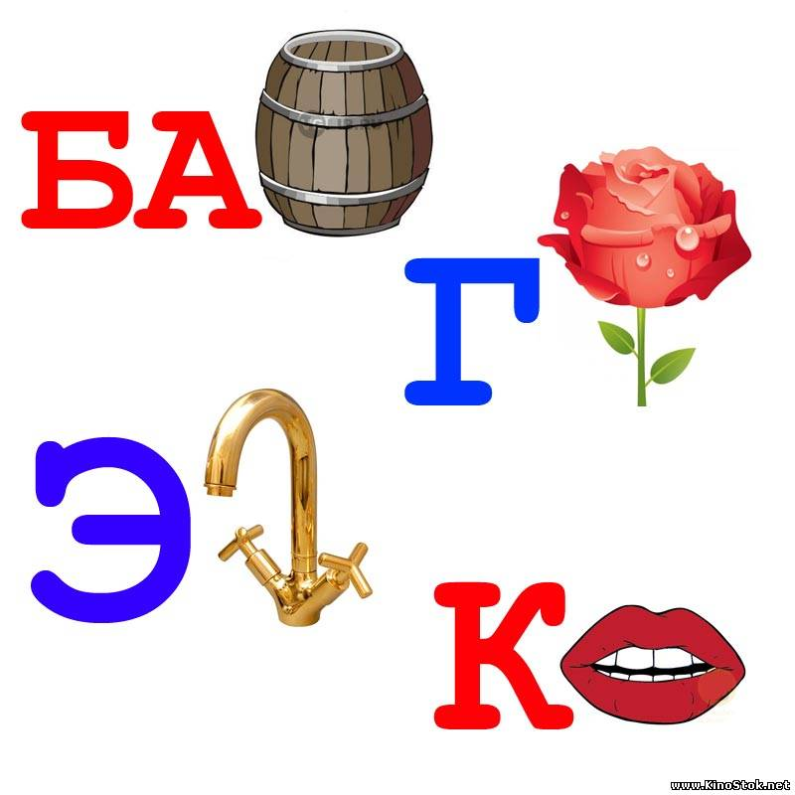

Slide 8
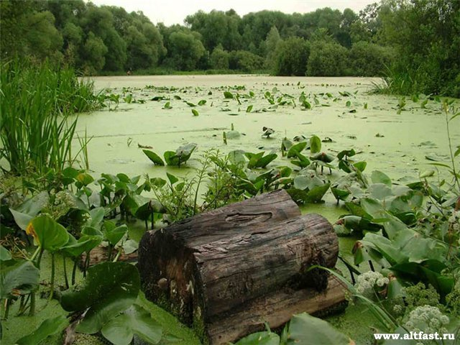
Собери слова
телё
оку
те
нок
гусё
котё
ко
нёк
де
жеребё

Slide 9
Буква потерялась
и
ы
маш. на
м . шонок
С
лыж .
и
камыш .
. ерёжа
и
па . усник
бан . ик
р
т
и
Бор . с

Slide 10
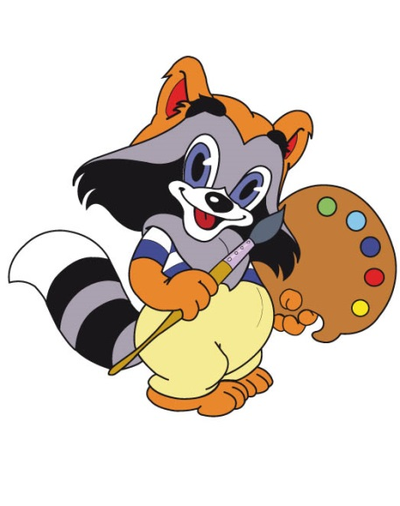
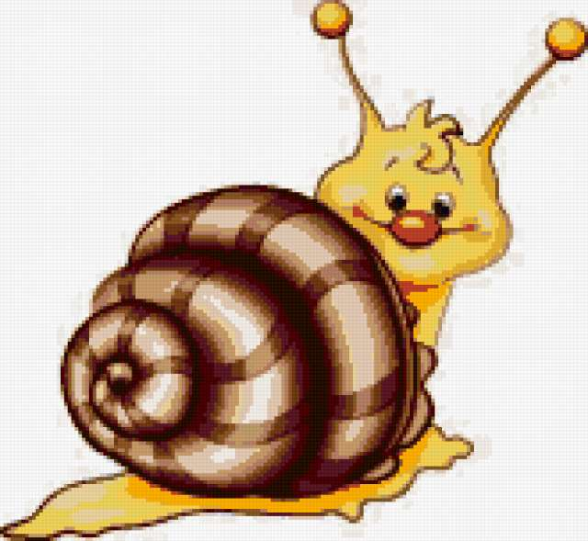
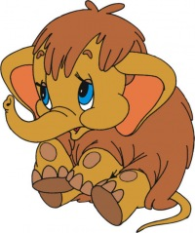
Звуко-буквенный анализ
слов
мамонтёнок
улитка
енот
стрекоза
слон

Slide 11
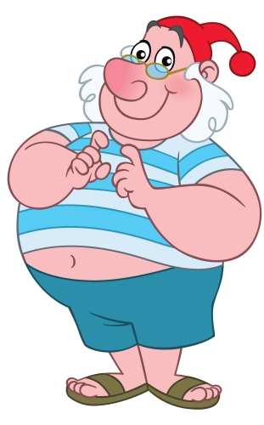
Это правда или нет?
Слон рыл нору.
Мы украсили класс.
У осы три лапы.
Рано утром шуршали мыши.
Мама купила шоколад .

Slide 12
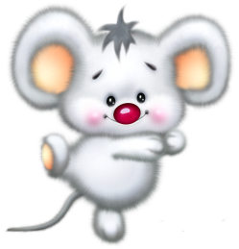
Загадки
Что за маленький народ?
Кошке спать он не дает,
В кладовой шныряет,
Крупу собирает.

Slide 13
Загадки
В воде озорница
Играет, резвится,
Блестит чешуей:
Поплыли со мной!

Slide 14
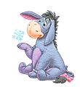
Загадки
Как везти на нем поклажу?
Подойду. Его поглажу.
Что повесил носик,
Мой упрямец...?

Slide 15
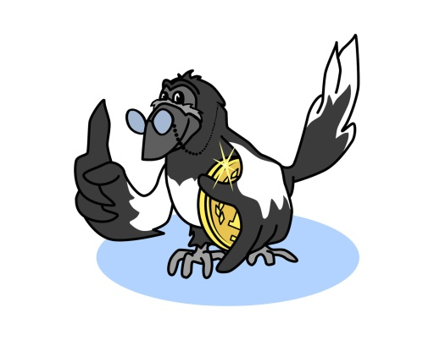
Загадки
Стрекотунья, белобока,
Наша сплетница...

Slide 16
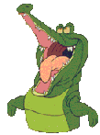
Загадки
В Ниле водится тот зверь,
Ты его слезам не верь,
Ты не верь, что он хороший,
Что любит есть одни калоши.

Slide 17
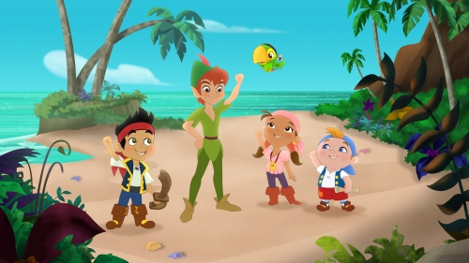
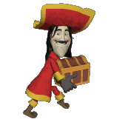

Slide 18
Автор
Генслер Наталья Владимировна
Учитель начальных классов Воскресеновской СШ

